Slide 1
第六章
JSP开发业务应用

Slide 2

回顾与作业点评
提问
简述Tomcat中配置数据源的步骤
分层开发时的三层架构，分别是什么？

Slide 3
预习检查
提问
简要描述实现分页的步骤
假设学生表（student）中的字段有编号（sid），姓名（sname）、年龄（age）。如果每页显示3条信息，请编写实现显示第二页的SQL查询语句

Slide 4
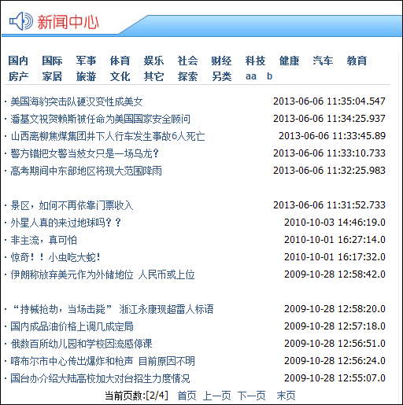
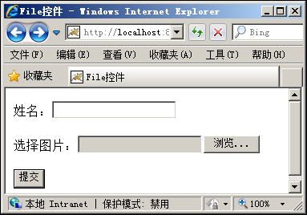
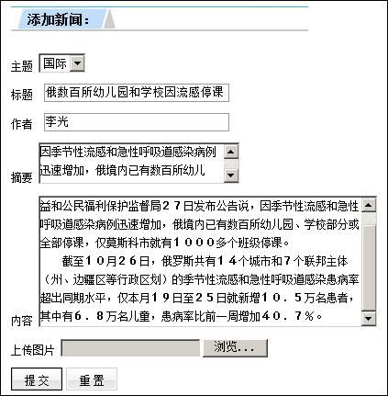
本章任务
实现新闻分页显示
实现简单文件上传
实现新闻图片上传的功能

Slide 5


本章目标
掌握分页显示的原理及实现步骤
掌握Commons-FileUpload组件上传文
件的功能

Slide 6
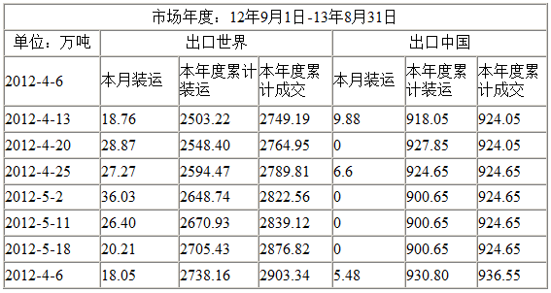
大容量的数据显示
数据显示
较多数据信息以列表方式显示
Notes:
教学指导：当数据量很大时，用户必须拖动页面才能浏览更多的数据，而且页面也显得冗长

Slide 7
大容量数据显示特点
以列表方式显示数据的特点
优势
数据能够按照指定格式显示，布局清晰
不受信息数量的限制
不足
当数据量较多，需要用户拖动页面才能浏览更多信息
那有没有另一种显示方式，既能显示多条信息，又不需要拖动页面呢？
提问
采用分页技术实现批量数据的页面显示
Notes:
教学指导：说明如果数据是从数据库中读出的，当数据上万条或更多时，数据库的压力非常大，可能有假死机的现象。

Slide 8
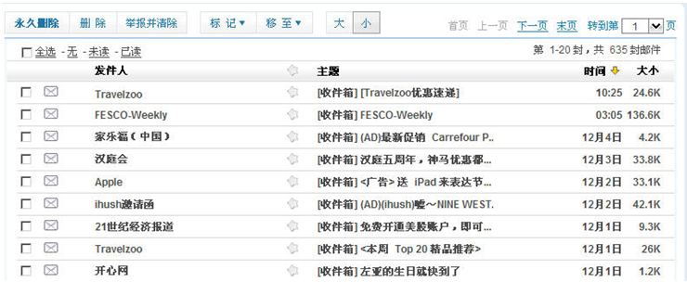
生活中的分页显示
分页显示在生活中随处可见
Notes:
教学指导：以分页的形式显示数据，使数据更加清晰直观，页面不再冗长，也不受数据量的限制
并说明数据库是如何读数据的，显示多少条就从数据库中读多少条。

Slide 9
分页实现的思路
分页显示的步骤
确定每页显示的数据数量
确定分页显示所需的总页数
编写SQL查询语句，实现数据查询
在JSP页面中进行分页显示设置

Slide 10
封装Page类
将有关分页的数据封装到Page类
public class Page {
//总页数
private int totalPageCount=1;
//页面大小，即每页显示记录数
private int pageSize=0;
//记录总数
private int totalCount=0;
//当前页码
private int currPageNo=1;
//每页新闻集合
List<News> newsList;
//省略getter/setter方法
}
Notes:
教学指导：有关分页用到的属性有很多，为了便于维护先把相关数据封装到Page类里。

Slide 11

计算显示的总页数
获取总记录数
根据每页显示记录数计算出总页数
计算分页页数
public void setTotalCount(int totalCount) {
if(totalCount>0){
this.totalCount = totalCount;
//计算总页数 totalPageCount=this.totalCount%pageSize==0?
(this.totalCount/pageSize):this.totalCount/pageSize+1;
}
}
经验
select count(1) from 表名 效率高于
select count(*) from 表名
Notes:
教学指导：获取总记录数很容易实现，以提问的方式问学员如何实现。并在此说明count(*)与count(1)的效果问题

Slide 12

分页SQL语句
使用top和not in
使用两层嵌套方式编写SQL
外层：每页要显示的记录数
内层：限制范围的作用
每页显示的数据量
select top 3 NID,NTITLE,NCREATEDATE from NEWS where NID not in(select top 0 NID from NEWS)
3
0
➢起始行的下标=（当前页页码-1）*每页显示的数据量
演示示例1：分页的SQL语句
Notes:
教学指导：此页很关键，详细讲解分页的SQL语句。并配合数据库讲解

Slide 13
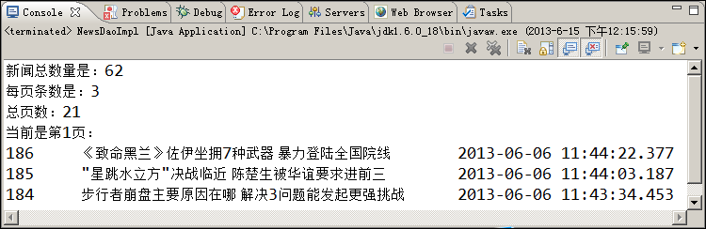
获取分页信息
获取分页信息
演示示例2：获得分页信息
Notes:
教学指导：根据前面学的知识点实践一下，在控制台上显示分页数据。让学员熟悉流程了

Slide 14
分页的设置
分页设置的实现
根据已确认的当前页，设置上页和下页
根据总页数设置首页和末页
<%
<a href="pageControl.jsp?pageIndex=1">首页</a>&nbsp;
<a href="pageControl.jsp?pageIndex=<%= pageIndex -1%>">上一页</a>
<a href="pageControl.jsp?pageIndex=<%= pageIndex +1%>">下一页</a>
<a href="pageControl.jsp?pageIndex=<%=totalpages%>">末页</a>
%>
//获取当前页
String currentPage = request.getParameter("pageIndex");
if(currentPage == null){
currentPage = "1";
}
int pageIndex = Integer.parseInt(currentPage);
读取页码
判断页码
将当前页码赋值给
变量进行后续的传递
演示示例3：分页的实现
Notes:
教学指导：演示示例时，先演示正常效果，再演示非正常效果，如点首页后再次点击上一页，点末页后再次点击下一页。从而引出下面内容

Slide 15
首页和末页的控制
首页和末页的控制
通过判断pageIndex变
量实现首末页的控制
当前页数：[<%=pageIndex%>/<%=totalpages%>]
<%
if(pageIndex > 1){//控制页面显示风格
%>
<a href="pageControl.jsp?pageIndex=1">首页</a>&nbsp;
<a href="pageControl.jsp?pageIndex=<%=pageIndex-1%>">上一页</a>
<%
} if(pageIndex < totalpages){//控制页面显示风格
%>
<a href="pageControl.jsp?pageIndex=<%=pageIndex+1%>">下一页</a>
<a href="pageControl.jsp?pageIndex=<%=totalpages%>">末页</a>
<%
} %>
Notes:
教学指导：根据上页演示的非正常效果，讲解解决此问题的思路，再看代码

Slide 16

学员操作——实现新闻分页显示2-1
指导
训练要点
SQL语句嵌套子查询
需求说明
编写代码实现首页新闻标题的分页显示，要求能够执行首页、下一页、上一页、末页的操作，并在页面中显示总页数和当前页
讲解需求说明

Slide 17
学员操作——实现新闻分页显示2-2
指导
实现思路
1. 确定每页显示的新闻数量
2. 编写数据库访问类，声明查询方法
3. 编写SQL语句
4. 编写JavaBean封装分页信息
5. 在JSP中调用JavaBean
完成时间：50分钟

Slide 18
共性问题集中讲解
常见问题及解决办法
代码规范问题
调试技巧
共性问题集中讲解

Slide 19
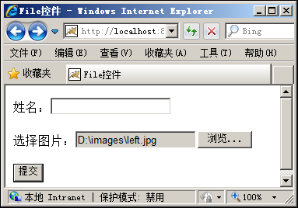
Commons-FileUpload简介
Commons-FileUpload组件
Commons是Apache开放源代码组织的一个Java子项目，其中的FileUpload是用来处理HTTP文件上传的子项目
Commons-FileUpload组件特点
使用简单：可以方便地嵌入到JSP文件中，编写少量代码即可完成文件的上传功能
能够全程控制上传内容
能够对上传文件的大小、类型进行控制
Notes:
教学指导：先提需求再说解决方法。
使用简单：Commons-FileUpload组件可以方便地嵌入到JSP文件中，在JSP文件中仅编写少量代码即可完成文件的上传功能，十分方便。
能够全程控制上传内容：可以获得全部上传文件的信息，包括文件名称、类型、大小等，方便操作。
能够对上传文件的大小、类型进行控制：为了避免在上传过程中出现异常数据，在Commons-FileUpload组件中，专门提供了相应的方法用于对上传文件进行控制。

Slide 20
Commons-FileUpload简介
获取Commons-FileUpload组件的方式
http://commons.apache.org/fileupload下载Commons-FileUpload组件
Commons-FileUpload组件类库：commons-fileupload-1.2.2.jar
Commons-FileUpload组件的API文档： apidocs
http://commons.apache.org/io下载Commons-IO组件
Commons-IO组件类库：commons-io-2.4.jar
Commons-IO组件的API文档： commons-io-2.4\docs
演示：查看API文档
Notes:
教学指导：教员演示如何找到其中的API文档，然后过渡到下一页

Slide 21
Commons-FileUpload组件的API
ServletFileUpload类的常用方法
方法名称 | 方法描述
public void setSizeMax(long sizeMax) | 设置请求信息实体内容的最大允许的字节数
public List parseRequest(HttpServletRequest req ) | 解析form表单中的每个字符的数据，返回一个FileItem对象的集合
public static final boolean isMultipartContent (HttpServletRequest req ) | 判断请求信息中的内容 是否是“multipart/form-data”类型
public void setHeaderEncoding(String encoding) | 设置转换时所使用的字符集编码

Slide 22
Commons-FileUpload组件的API
FileItem接口的常用方法
方法名称 | 方法描述
public boolean isFormField() | 判断FileItem对象封装的数据类型（普通表单字段返回true，文件表单字段返回false）
public String getName() | 获得文件上传字段中的文件名（普通表单字段返回null）
public String getFieldName() | 返回表单字段元素的name属性值
public void write() | 将FileItem对象中保存的主体内容保存到指定的文件中
public String getString() | 将FileItem对象中保存的主体内容以一个字符串返回。其重载方法public String getString(String encoding)中的参数用指定的字符集编码方式
public long getSize() | 返回单个上传文件的字节数

Slide 23
Commons-FileUpload组件的API
FileItemFactory接口与实现类
方法名称 | 方法描述
public void setSizeThreshold(int sizeThreshold) | 设置内存缓冲区的大小
public void setRepositoryPath(String path ) | 设置临时文件存放的目录

Slide 24

Commons-FileUpload组件应用
环境准备
在项目中引入commons-fileupload-1.2.2.jar和commons-io-2.4.jar文件
设置表单的enctype属性
将JAR文件添加到WEB-INF\lib目录下
<form enctype="multipart/form-data" method="post">
注意
上传文件时form标签的method属性必须取值为“post”，不能取值为“get”

Slide 25
文件上传的实现
编写上传文件处理页的实现步骤
//创建FileItemFactory对象
//创建ServletFileUpload对象
//解析form表单中所有文件
if (普通表单字段){
//获取表单字段的name属性值
if (此属性是“user”)){
//输出XXX上传了文件
}
}else{ //文件表单字段
//获取上传文件的名字
if (名字不为空) {
//保存此文件并输出保存成功
}
}
演示示例4：文件上传的实现
Notes:
教学指导：先讲解实现思路再进行现场演示。

Slide 26
学员操作——实现文件上传2-1
指导
训练要点
掌握Commons-FileUpload组件相关类方法的使用
需求说明
制作一个简单的文件上传页面，用户可以选择本地文件，将其上传到服务器进行保存
讲解需求说明

Slide 27
学员操作——实现文件上传2-2
指导
实现思路
1. 添加commons-fileupload.jar和commons-io-2.4.jar
2. 在JSP文件中使用page指令导入Commons-FileUpload类
3. 调用Commons-FileUpload组件相关类的方法获取文件信息并实现保存
完成时间：25分钟

Slide 28
共性问题集中讲解
常见问题及解决办法
代码规范问题
调试技巧
共性问题集中讲解

Slide 29
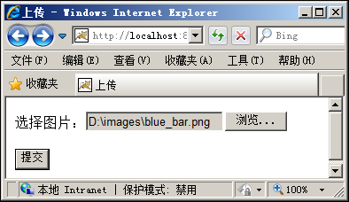
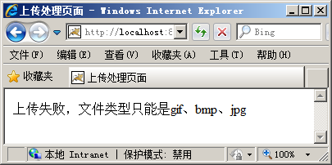
控制上传文件的属性
控制上传文件的类型
List<String> filType=Arrays.asList("gif","bmp","jpg");
String ext=fileName.substring(fileName.lastIndexOf(".")+1);
if(!filType.contains(ext)){ //判断文件类型是否在允许范围内
out.print("上传失败，文件类型只能是gif、bmp、jpg");
}else{
//上传文件
}
Notes:
教学指导：先提需求再说解决方法。简单说明Arrays.asList()方法的作用，之前没用过。

Slide 30
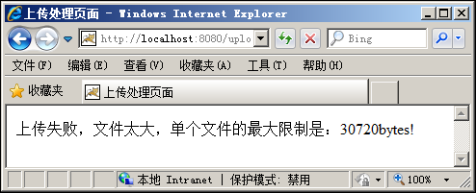
控制上传文件的属性
控制上传文件的大小
ServletFileUpload upload = new ServletFileUpload(factory);
//设置单个文件的最大限制
upload.setSizeMax(1024*30);
try {//……省略上传代码
}catch(FileUploadBase.SizeLimitExceededException ex){
out.print(“上传失败，文件太大，单个文件的最大限制是："+
upload.getSizeMax()+"bytes!");
}
演示示例5：控制上传文件的属性
Notes:
教学指导：先提需求再说解决方法。可以在上个演示的基础上进行修改完成文件类型、大小的控制。

Slide 31
学员操作——实现新闻图片上传2-1
指导
训练要点
使用Commons-FileUpload组件上传文件并对文件进行控制
需求说明
管理员在发布新闻时，可以同时实现新闻图片的上传
允许上传的图片类型为：GIF文件、JPG文件、JPEG文件
上传图片的大小不能超过5MB
讲解需求说明

Slide 32
学员操作——实现新闻图片上传2-2
指导
实现思路
1. 使用Commons-FileUpload组件上传文件并对文件进行控制
2.调用封装业务的JavaBean将数据保存至数据库
完成时间：40分钟

Slide 33
共性问题集中讲解
常见问题及解决办法
代码规范问题
调试技巧
共性问题集中讲解

Slide 34
总结2-1
分页显示的步骤
确定每页显示的数据数量
确定分页显示所需的总页数
编写SQL查询语句，实现数据查询
在JSP页面中进行分页显示设置
每页显示的数据量
起始行的下标=（当前页页码-1）*每页显示的数据量
select top 3 NID,NTITLE,NCREATEDATE from NEWS where NID not in(select top 0 NID from NEWS)
3
0

Slide 35
总结2-2
使用Commons-Fileupload组件实现文件上传
在项目中引入JAR文件(2个)
设置表单的enctype属性
使用组件相关类的方法实现文件上传功能

Slide 36
作业
课后作业
教员备课时根据班级情况在此添加内容，应区分必做、选做内容，以满足不同层次学员的需求
预习作业
预习目标
了解Servlet的配置和部署
了解Servlet如何处理用户请求
预习下一章学生用书，完成预习作业

